Slide 1
Les composants de base
Le réactor , appelée aussi bobine , inductance, solénoïde, ou self…

Slide 2
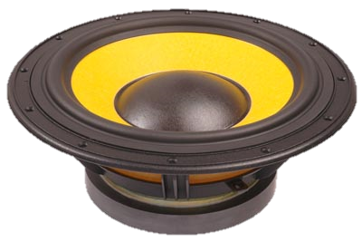
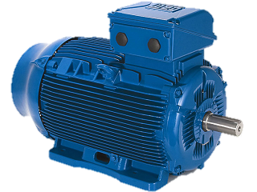
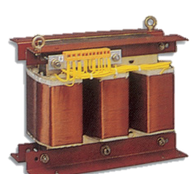
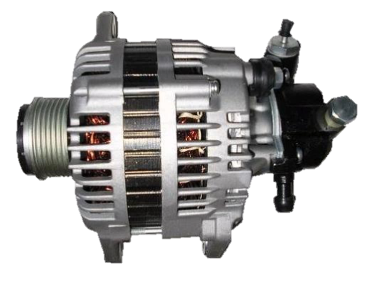
Utilisation de l’inductance
Une des utilisations la plus répandue de l’inductance est la création de mouvement mécanique grâce à l’utilisation de l’effet magnétique créé par le nombre de spire de fil de cuivre d’une bobine.
Haut parleur
Moteur électrique
Une autre utilisation très répandue de l’inductance est la génération des tensions alternatives (alternateur), et l’élévation ou l’abaissement de ces tensions (transformateur).
L’effet utilisé : Une Bobine soumise à un champ magnétique variable est le siège d’une tension induite, et donc un courant induit si le circuit est fermé. Cette tension est proportionnelle aux nombres de spires.
Un autre type d’utilisation s’appuie sur le fait que l’inductance s’oppose à la variation du courant, elle va alors servir à « lisser » le courant, à amortir ses variations, ou comme filtre en électronique.

Slide 3
Fonctionnement d’une inductance
Dans une inductance le champ magnétique produit par un courant dans un conducteur est multiplié par le nombre de spires de la bobine.
Ce Champ magnétique va être utilisé très souvent, pour produire un mouvement mécanique.
click
Fer
B
L’intensité du champ magnétique créé par une bobine ou un aimant permanent est représentée par le symbole B en Tesla (en jaune). Par exemple le champ magnétique terrestre est environ à 20 μT (10⁻⁶), pour un moteur électrique un peu moins de 2T, une IRM 6T.
Symbole électrique
D’une bobine

Slide 4

Fonctionnement d’une inductance
L’intensité du champ magnétique créé par une bobine ou un aimant permanent est représentée par le symbole B en Tesla. Par exemple le champ magnétique terrestre est environ à 20 μT (10⁻⁶), pour un moteur électrique un peu moins de 2T, une IRM 6T.
Avec:
B: en tesla (au centre de la bobine)
μ₀ ₌ 4 π 10 ⁻⁷ perméabilité magnétique de l’air
N : nombre de spires de la bobine
I : en ampères, courant dans la bobine
L: longueur de la bobine en mètres
B
Dans une bobine on aura:
B = μ₀ . $\frac{N . I}{L}$
B
B
B

Slide 5
Fonctionnement d’une inductance
L’intensité du champ magnétique créé par une bobine ou un aimant permanent est représentée par le symbole B en Tesla. Par exemple le champ magnétique terrestre est environ à 20 μT (10⁻⁶), pour un moteur électrique un peu moins de 2T, une IRM 6T.
Avec:
B: en tesla (au centre de la bobine)
μ₀ ₌ 4 π 10 ⁻⁷ perméabilité magnétique de l’air
N : nombre de spires de la bobine
I : en ampères, courant dans la bobine
L: longueur de la bobine en mètres
Dans une bobine on aura:
B = μ₀ . $\frac{N . I}{L}$
B
B

Slide 6
Fonctionnement d’une inductance
L’intensité du champ magnétique créé par une bobine ou un aimant permanent est représentée par le symbole B en Tesla. Par exemple le champ magnétique terrestre est environ à 20 μT (10⁻⁶), pour un moteur électrique un peu moins de 2T, une IRM 6T.
Dans une bobine on aura:
B = μ₀ . $\frac{N . I}{L}$
Avec:
B: en tesla (au centre de la bobine)
μ₀ ₌ 4 π 10 ⁻⁷ perméabilité magnétique de l’air
N : nombre de spires de la bobine
I : en ampères, courant dans la bobine
L: longueur de la bobine en mètres

Slide 7
Fonctionnement d’une inductance
Soumise à un champ magnétique variable, cet ensemble de spires va générer une tension « induite » proportionnelle au nombre de spires. Cette propriété est utilisée dans la génération des tension alternative et dans les transformateurs. Phi = BS E = ldi/dt

Slide 8
Fonctionnement d’une inductance
La réactance d’une bobine est sa capacité à s’opposer aux variations de courant, elle servira « d’amortisseur » contre les variations trop brusques, on parlera aussi de filtre. En régime sinusoid Xl = Lw
En régime sinusoïdal, l’inductance retarde le courant de 90 °
Inductance réelle déphasages et détermin l

